Slide 1
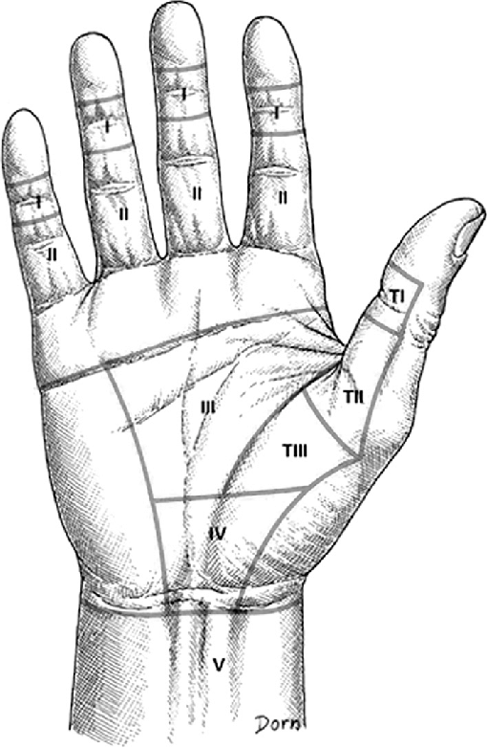

Rééducation des tendons fléchisseurs
Points clés
Selim Boyraz – Orthésiste, Rouen
Marine Fourdrain – Kinésithérapeute, Rouen
Fanny Sidot – Kinésithérapeute/ostéopathe, Rouen
Rééducation de la main
Membres GEMMSOR

Slide 2
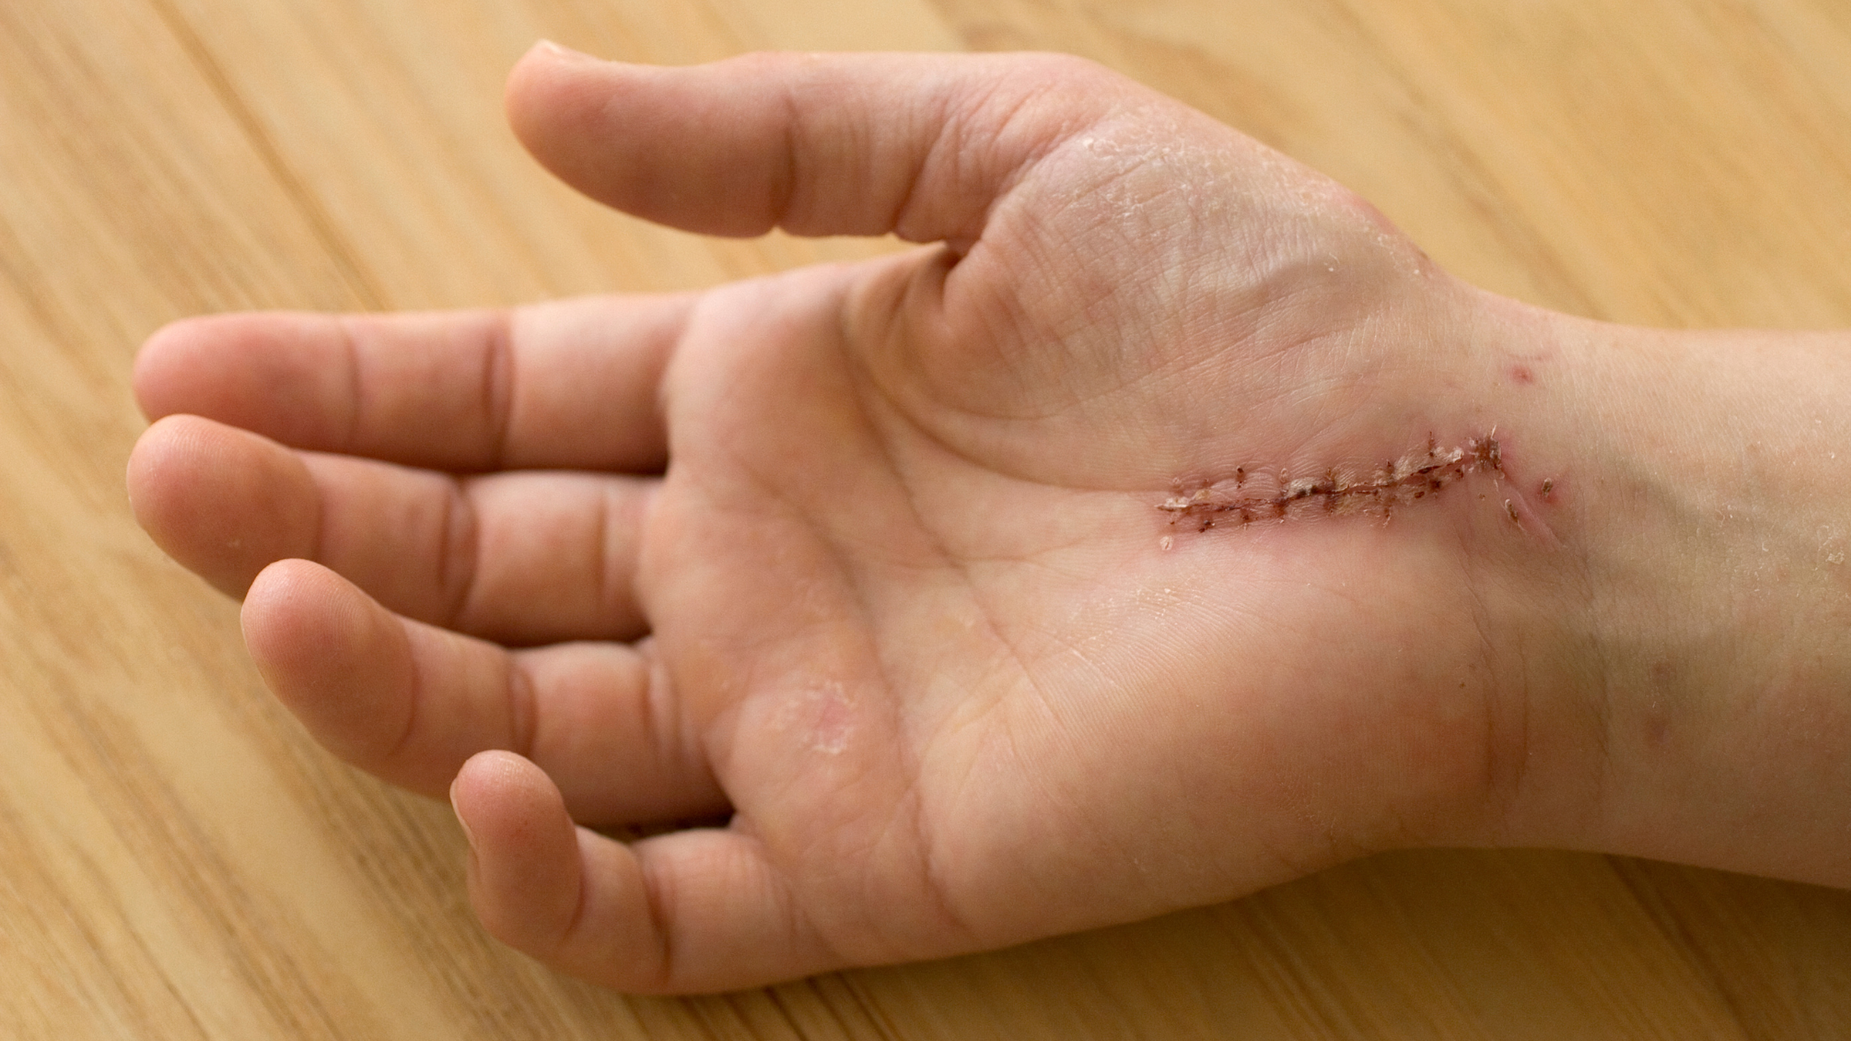
CAS SIMPLE

Slide 3

Cas clinique simple
Cas idéal
Suture d’un seul tendon
Prise en charge dans un délai optimal (J3)
Suture solide selon les recommandations (mini 4 brins)
Pas de lésion associée
Absence de comorbidité (cicatrisation)
Patient observant
Bonus CRO/CRH
Notes:
Un seul tendon donc moins de suture et moins de risques d’adhérences
<pec chirurgicale et rééducatif dans un delai optimal
Absence de comorbidité comme le diabéte ou le tabac qui peuvent poser des soucis de cicatrisation
Patient osbervant qui va venir à toutes ses séances, qui fera tout ses exercices d’autorééducation

Slide 4
Objectifs de la rééducation
Maintenir le glissement tendineux
Eviter les adhérences
Protéger la suture contre la rupture
Meilleur résultat fonctionnel possible
Notes:
Glissement tendineux tendon/os tendon/tendon, tendon/tun

Slide 5



Littérature actuelle
Beaucoup de publications sur le sujet
RCT sur 5 ans
Recommandations de l’IFSSH 2026
Consensus:
Réduction immobilisation stricte
Augmentation protocoles « early active motion »
Individualisation selon solidité de suture et compliance

Slide 6

Littérature actuelle
Les tendances fortes de la littérature récente
Favorable à :
Mobilisation active précoce contrôlée,
Réparations solides multi-brins,
Protocoles individualisés,
Mobilisation très précoce sous orthèse dorsale.
Moins favorable à :
Immobilisation stricte,
Protocoles purement passifs,
« Place and hold » classique isolé
(effet buckling and jerk)
Mortada A, El-Negery A, et al. Early active motion versus passive motion rehabilitation following flexor tendon repair: a systematic review and meta-analysis. Journal of Hand Surgery European Volume. 2024;49(10):1120-113
Lalonde DH. Wide-awake flexor tendon repair and early active movement: the case for true active movement over full-fist place-and-hold. Plastic and Reconstructive Surgery Global Open. 2019;7(10):e2474
Tang JB, Lalonde DH, Fernandes CH, Sadek AF, Besmens IS. IFSSH consensus and current guidelines on flexor tendon repairs and reconstruction. Journal of Hand Surgery European Volume. 2024;49(7):735-748
Peters et al. 2021 Rehabilitation following surgery for flexor tendon injuries of the hand, Cochrane library
Heng Xu et al. Outcome of Surgical Repair and Rehabilitation of Flexor Tendon Injuries in Zone II of the Hand: Systematic Review and Meta-Analysis, 2023
Notes:
Effet buckle et Jerk: le tendon réparé ne glisse parfois pas normalement vers l'amont. Il se plisse ou se "boucle" (buckling) au niveau de la zone réparée. Lorsque le patient est ensuite invité à "tenir" activement cette position, le tendon se retend brutalement et effectue un mouvement brusque : le "jerk".
Peters et al Revue systématique de Niveau 1 sur 1108 personnes
Mortada Méta analyse de 2024 sur 1414 patients
Heng Xu méta analyse et revue systématic qui reprend 7 études

Slide 7

Protocole early active motion
Interêts de la mobilisation précoce :
Effets biologiques
Effets mécaniques
alignement des fibres de collagène
diminution des adhérences désorganisées
amélioration de la nutrition synoviale
maintien du glissement
diminution des zones d’accollement
prévention du blocage sous poulies
Effets neurologiques
Entretien du schéma corporel
Diminution de la douleur
Conditions nécessaires
Aoki M, Kubota H, Pruitt DL, Manske PR. Biomechanical and histologic characteristics of canine flexor tendon repair using early postoperative mobilization (1997)
Notes:
Entretien du schéma corporel et éviter les phénomène d’exclusion ou de troubles de la commande motrice
Diminution de la douleur par entretien de la corticalisation du doigt
Consitions nécessaires: sutures multi brins, patient compliant et observant, thérapeute formé

Slide 8

1ère séance
Positionnement du MK
Contexte
Education thérapeutique
Informations du patient +++
Implication du patient: Auto-rééducation
« Ratio 90%-10% » - Responsabiliser
Observance et compliance
Notes:
N’hésitez pas a nous dire comment vous vous pratiquez,
Avez-vous des dificultés dans la pratique du protocole MAP?
Coté percutant des chiffres 90-10. Importance de quantifier et le patient rebondit souvent dessus.

Slide 9
Lutte contre le Work Of Flexion
Le WOF correspond à l’énergie nécessaire pour produire la flexion digitale complète.
Somme des résistances intrinsèques du tendon:
Œdème et raideur tissulaire
Tension système extenseur
Frottements dans la gaine
Adhérences postopératoires
Contractions de défense
Massage, vacuothérapie
Etirement manuel, bandage en enroulement
Mobilisations passives à vitesse lente
Effet ténodèse
Travail en extension IP/MP poignet fléchi
Notes:
Reduire le WOF est une condition necessaire avant de passer à l’actif

Slide 10
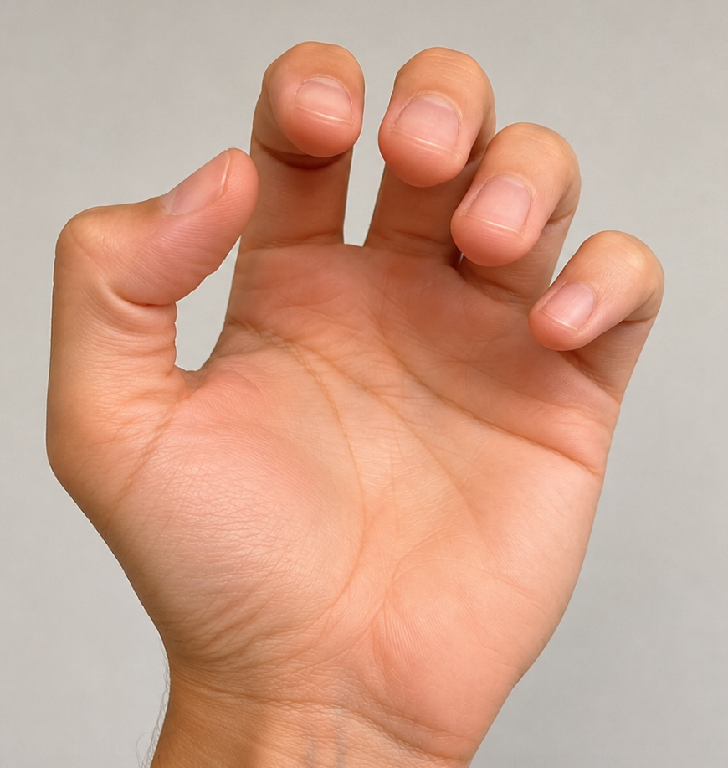
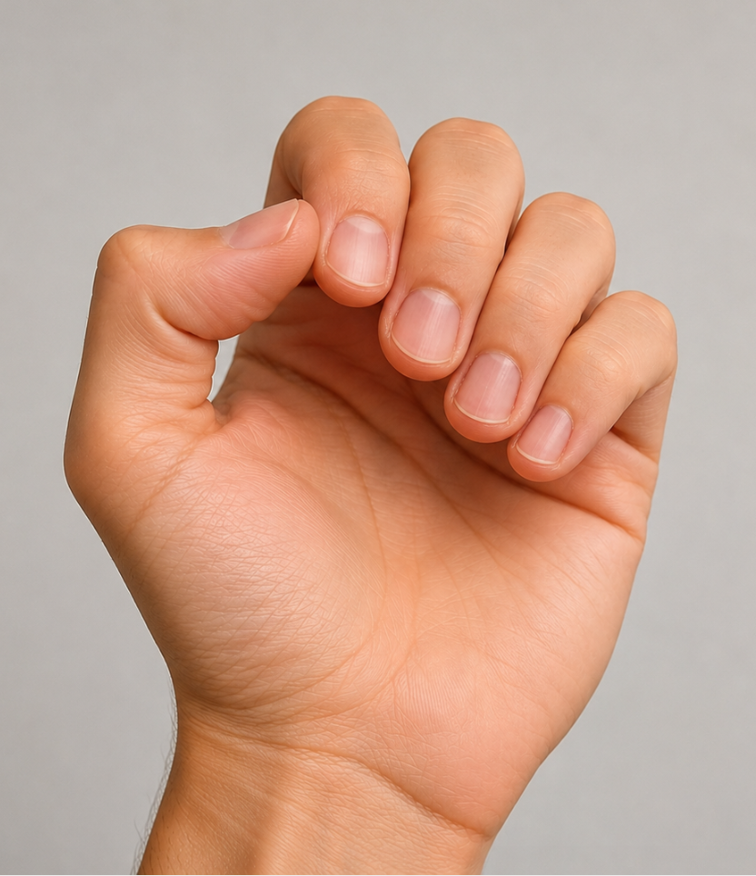
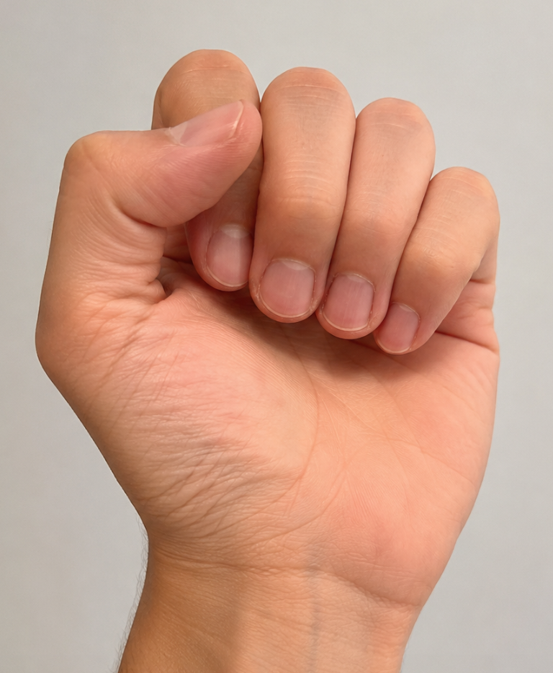
Protocole early active motion
Après diminution du WOF:
Mobilisation active Protocole MAP
Extension des IP/MP dans le plan de l’attelle
Travail actif
Demi-poing
En progression toutes les semaines pour atteindre la paume
Dissociation FSD/FPD en crochet

Slide 11
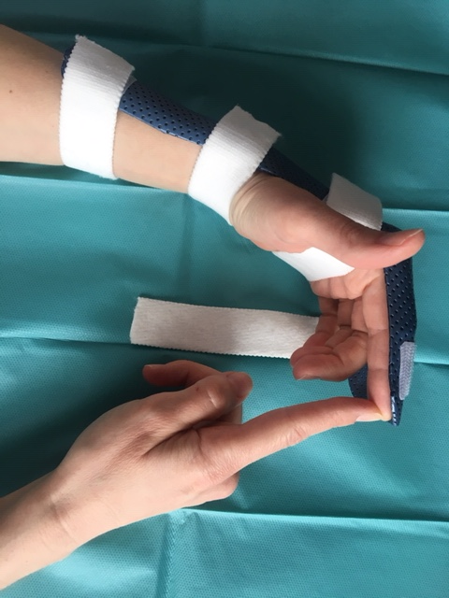
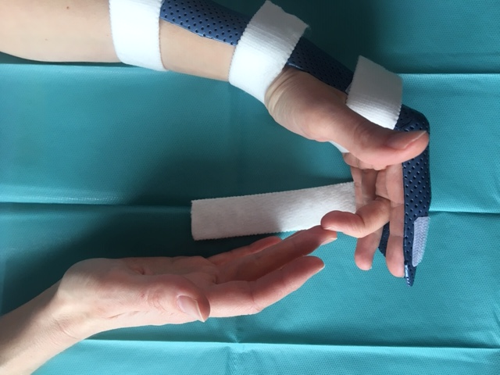
Auto-rééducation
Fréquence ++ / Intensité --
Entre 6 et 10 fois par jour – 10 mvts
A adapter pour ne pas relancer l’inflammation
Auto-mob passive doigt par doigt puis en global
Extension active dans l’attelle/retour passif
Demi-poing

Slide 12
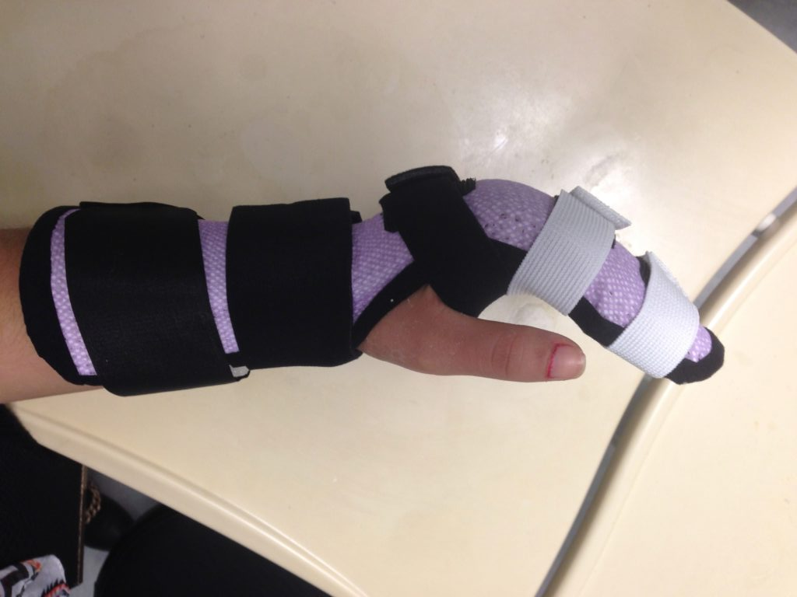
ORTHESES

Slide 13
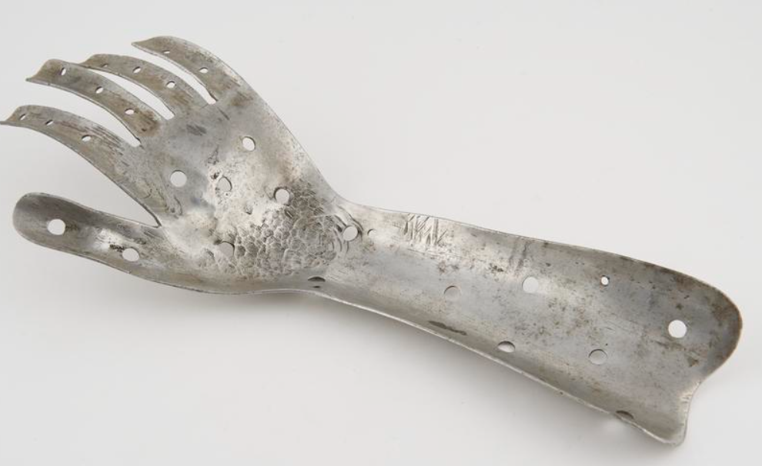
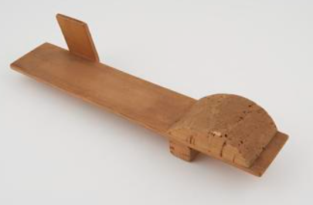
Les fléchisseurs : Chronologie
L’évolution de la main ne résulte pas seulement des progrès des matériaux, mais surtout d’une évolution de l’immobilisation protectrice vers la mobilisation protégée, rendue possible par les avancées de la chirurgie des tendons, de la biomécanique de la main, et de la confiance pluri disciplinaire.
Antiquité: Bois / Roseaux / Bandes de lin / Immobilisation
Moyen-Age: Planchette en bois / cuir / Acier / Aluminium
Puis, naissance de la chirurgie moderne à partir de 1960

Slide 14
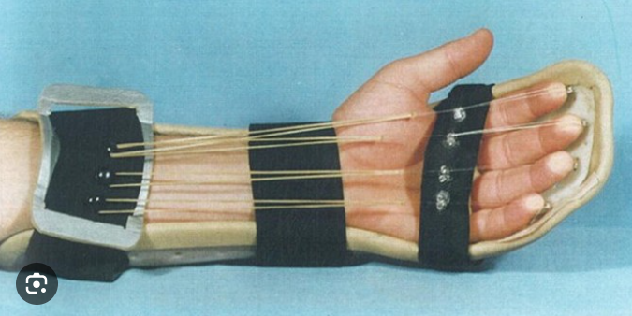
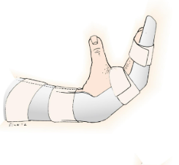
Les fléchisseurs : Chronologie
1967 Harold E.Kleinert : Mobilisation passive
Extension active / Flexion passive élastique
- 1975 Richard J. Duran : Immobilisation
Flexion passive manuelle + extension active
Poignet 20° de flexion / MCP 60° IP 0°
Potentialise une souffrance au canal carpien
RISQUE D'ADHERENCE ++
Kleinert HE, Kutz Je, Ashbell TS, Martinez E. Primary repair of lacerated flexor tendons in ‘ no man’s land’
uran RE, Houser RG. Controlled passive motion following flexor tendon repair in zones 2 and 3. In: The American Academy of Orthopaedic Surgeons: Symposium on tendon surgery in the hand. St.Louis: Mosby;1975:105-114.

Slide 15
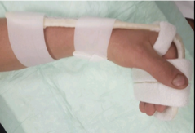
Les fléchisseurs : Chronologie
1980 Gelberman
1987 Hitchkoch
1989 BELFAST: Small, Brennen et Colville (Active + précoce)
POIGNET EN RECTITUDE + Mp 50-70°
Small JO, BRENNEN MD, COLVILLE J Early Active Mobilisation Following flexor Tendon repair in Zone 2

Slide 16
Les fléchisseurs : Chronologie
Avantages du poignet 30° flexion au poignet 0°
Meilleure excursion du tendon
Meilleur glissement sous les poulies
Moins d’Adhérences
Récupération plus rapide des amplitudes / Retour fonctionnel plus précoce
Diminution du WOF par la détente des extenseurs
COVILLE ne veut plus protéger la suture, mais contrôler la suture via les mouvements, cette idée annonce les protocoles modernes :
1990 Bordeaux ( MFAP )
1993 Indiana Mouvement du poignet autorisé par une attelle articulée
1998 Nantes ( MAP )
2000 Pontault Combault ( MAPP )
2001 Consensus international IFSHT
2011-2016 Saint John ! Extension du poignet de 20 à 45° selon les phases True Active motion
2014 Manchester - Fiona PECK Poignet libre en extension contrôlée
2025 Protocol Indien

Slide 17
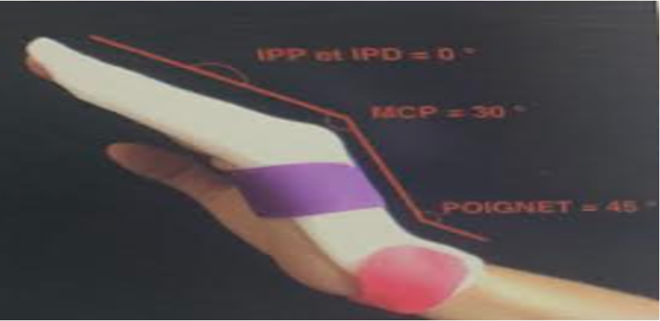
Les fléchisseurs : Manchester 2014
Ce type d’attelle nécessite une confiance pluri disciplinaire / sutures solides / bonne observance
Port J+5 Post Op / 24h24 6-8 semaines / Kiné dès J+3
Poignet : Flexion Complète / hyper Extension bloqué à 45°
Mp : Bloquées à 30°
2 bandes : Poignet + plis flexion palmaire distal
Libération en flexion IP, MCP, poignet
EFFET TENODESE +++
Protocole de Fiona Peck Manchester 2014
PECK Fiona The rehabilitation of the flexor tendon jfssh ezine 201 4;4:32-37

Slide 18
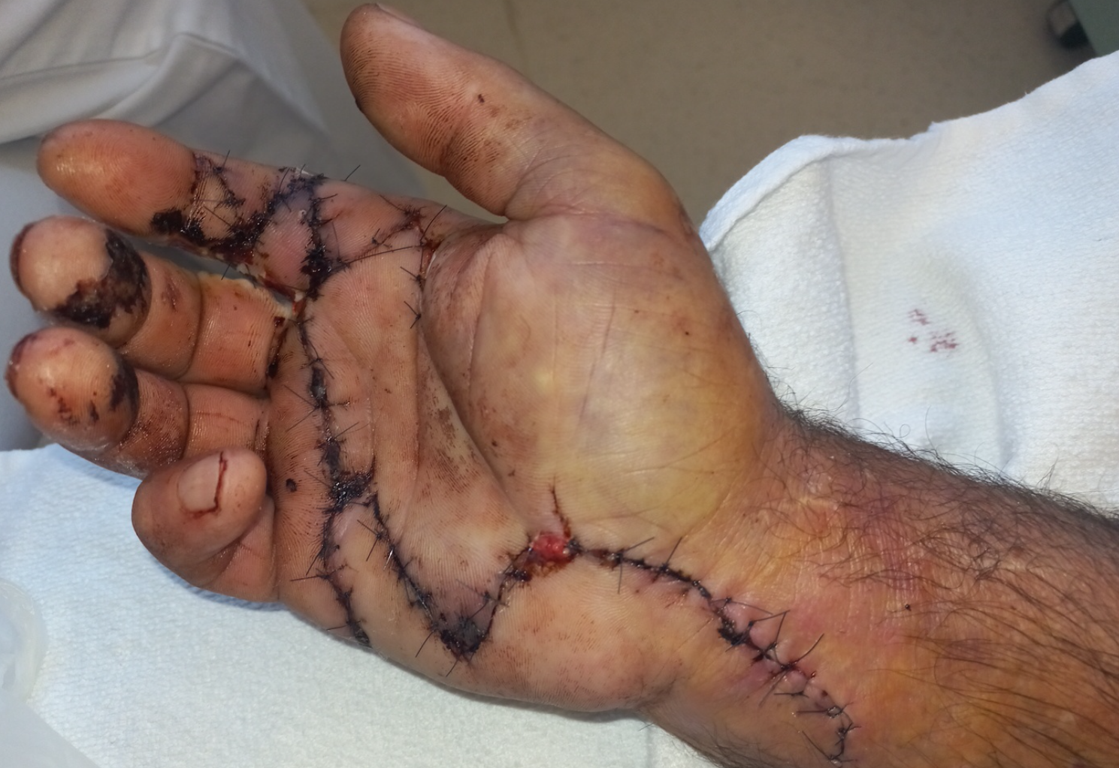
CAS COMPLEXES
Notes:
Nous avons parlé du cas ideal, maintenant on voulait mettre l’accent sur les cas complexes, en gros le fléchisseur qui va mal et quand tout ne se passe pas si bien

Slide 19

Cas clinique « complexe »
Associe un ou plusieurs facteurs aggravants anatomiques, mécaniques ou biologiques
  Réparation chirurgicale plus complexe
  Rééducation plus délicate
  Pronostic fonctionnel moins favorable
Pearce O, Brown MT, Fraser K, Lancerotto L. Flexor tendon injuries: Repair & Rehabilitation. Injury. 2021;52(8):2053-2067.

Slide 20
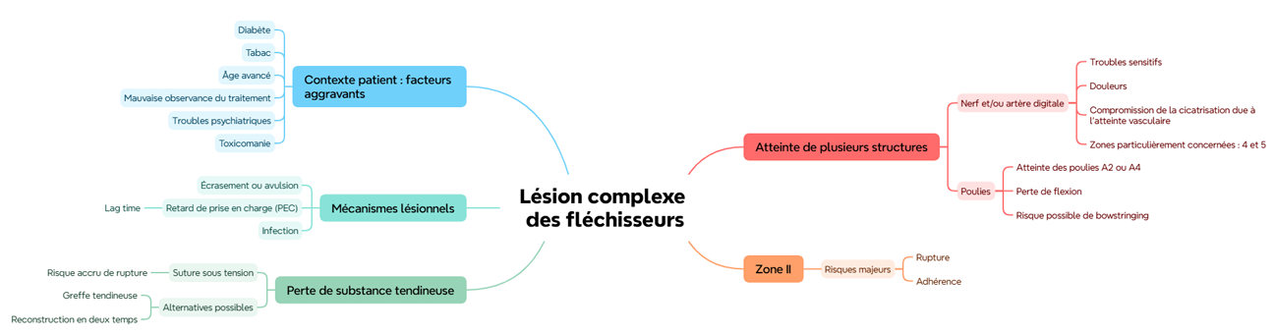
Notes:
Ecrasement ou avulsion avec une souffrance de toutes les structures

Slide 21
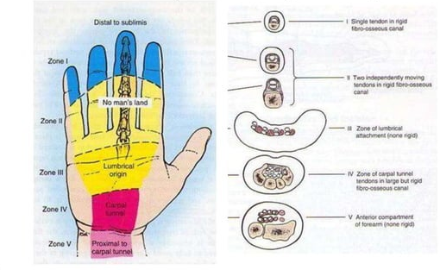

Zones de Verdan et Michon
No man’s land de Bunel
Nerf médian
Risque accolement des tendons
Notes:
Zone 2: no man’s land de Bunel
Zone 4 et 5: Canal carpien avec nerf médian ; risque accolement des tendons entre eux

Slide 22
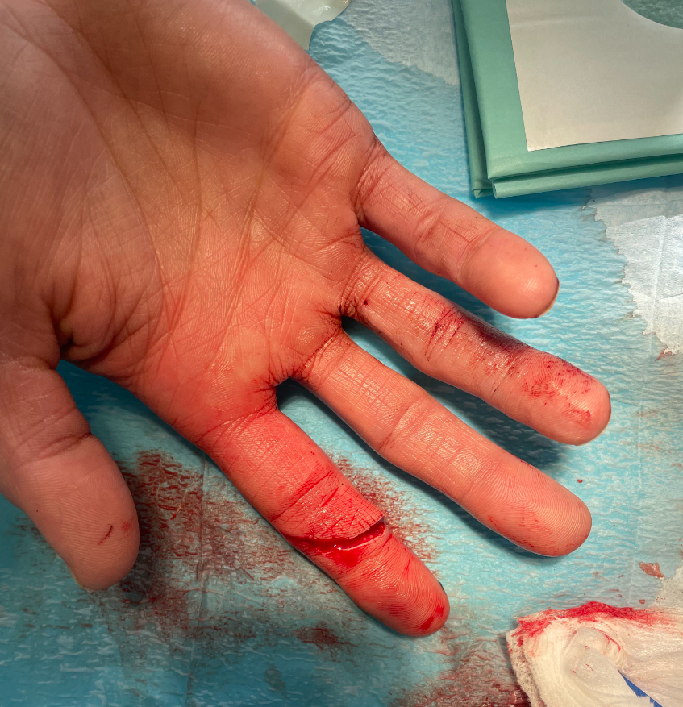
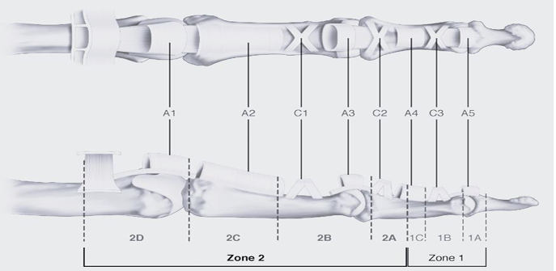
ZONE II
Entre les zones 1C et 2C: Chiasma + A2 et A4+ plaque palmaire
Mauvaise vascularisation
Zone la plus étroite
Fréquentes adhérences et ruptures
Tang JB, Shi D. Subdivision of flexor tendon ‘no man’s land’ and different treatment methods in each sub-zone. A preliminary report. Chin Med J (Engl) 1992; 105: 60–68
Xu H, Wang J, Zhang Y, et al. Outcome of Surgical Repair and Rehabilitation of Flexor Tendon Injury in Zone II: A Systematic Review and Meta-analysis. Journal of Hand Surgery. 2023.
Bigorre N, Gaisne E, Fouque PA, et al. Réparation primaire des tendons fléchisseurs en zone 2 : tendances actuelles et résultats de l'enquête GEMMSOR. Chirurgie de la Main. 2018.
Notes:
La zone 2 des tendons fléchisseurs selon Verdan correspond à la région située entre l'insertion du fléchisseur superficiel des doigts (FSD) sur la phalange moyenne et l'entrée de la gaine digitale au niveau de la paume. Elle englobe essentiellement la gaine ostéo-fibreuse des doigts où cheminent simultanément le fléchisseur profond des doigts (FPD) et le fléchisseur superficiel des doigts (FSD).
Description succincte
Localisation : de la poulie A1 jusqu'à l'insertion du FSD sur la phalange moyenne (A4).
Contient :
le tendon FSD ;
le tendon FPD ;
les poulies digitales (notamment A2 et A4, essentielles à la biomécanique du doigt) ;
la gaine synoviale.
Particularité : espace anatomique étroit où deux tendons glissent l'un sur l'autre.
Zone 2 = vascularisation mixte :
intrinsèque par les vincula provenant des artères digitales collatérales ;
extrinsèque par diffusion du liquide synovial de la gaine digitale.
Cette double nutrition explique pourquoi un tendon réparé peut cicatriser même après une interruption partielle de son apport sanguin, mais aussi pourquoi les adhérences et les troubles de cicatrisation restent des complications fréquentes dans cette zone.

Slide 23
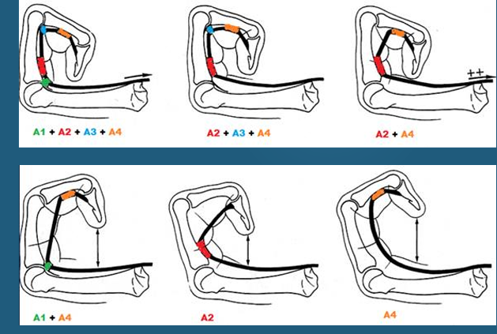
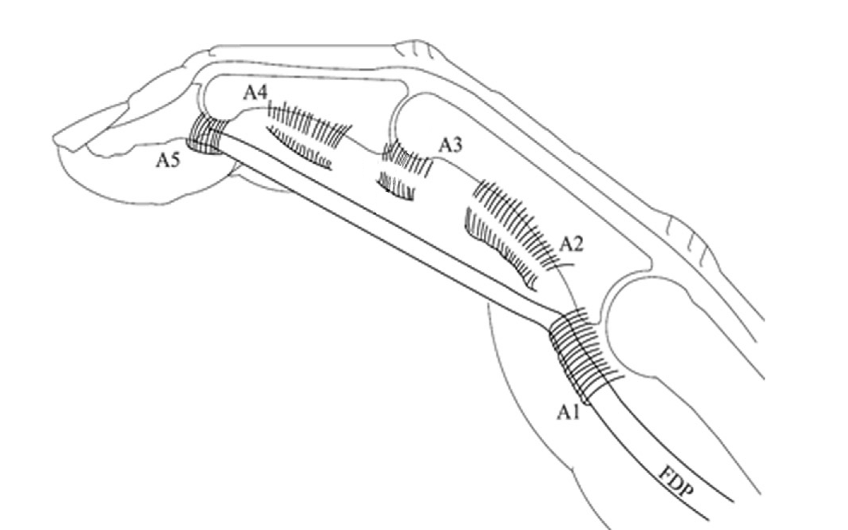
POULIES
A2 et A4 les plus importantes: Conservent l’efficacité mécanique de la flexion, préviennent le bowstringing
Littérature plutôt en faveur d’une reconstruction d’A2 mais non systématique
Augmentation du WOF
Si réparation tendineuse trop volumineuse : Venting de l'A2.
Plastie d'agrandissement de l'A2.
Résection d'une bandelette du FDS
Tang et al. Comparison of pulley plasty, pulley venting and resection of flexor digitorum superficialis slip after zone II flexor tendon repair (Aljasim et al., 2024)
Flexor tendon repair: recent changes and current methods“. 2022
Elliot D, Giesen T. Treatment of unfavourable results of flexor tendon surgery: ruptured repairs, tethered repairs and pulley incompetence. Indian Journal of Plastic Surgery. 2013;46(3):458-471. doi:10.4103/0970-0358.121931
Notes:
Rôle des poulies de réflexion (poulies digitales) dans la mécanique des fléchisseurs
Les poulies digitales constituent un système fibreux qui maintient les tendons fléchisseurs (FSD et FPD) au contact des phalanges pendant les mouvements du doigt.
Les fonctions principales sont :
Maintenir les tendons contre l'os
Prévenir le bowstringing (effet de corde d'arc). Lorsque la poulie est rompue, le tendon n'est plus maintenu contre la phalange et s'éloigne de l'os. Cet éloignement est appelé bowstringing.
Au lieu de suivre la courbure du doigt, il adopte un trajet plus rectiligne :
Optimiser le bras de levier des tendons fléchisseurs et donc le rendement mécanique de la flexion digitale
Guider le glissement tendineux dans la gaine digitale.
Normalement :quelques millimètres de déplacement du tendon produisent une flexion importante des articulations.
Après rupture de poulie :Le tendon doit parcourir une distance plus importante ;
une partie de son excursion est "perdue" dans l'espace créé par le bowstringing. La fermeture du poing peut être incomplète ou nécessite plus de force
Les poulies annulaires A2 (sur la phalange proximale) et A4 (sur la phalange moyenne) sont les plus importantes sur le plan biomécanique. Elles sont considérées comme essentielles pour prévenir le bowstringing et conserver l'efficacité mécanique de la flexion.
Gold standard= réparation des poulies. Dans ce cas une bague de protection de poulies peut s’avérer nécessaire. La moins contraignante possible pour limiter le WOF
+++ en zone 2: réparation FSD et FPD + réparation de poulie augmente considérablement le WOF et les R au glissement, d’où parfois adaptation chir nécessaire: que FPD, réinsertion uniquement 1 bandelette du FSD, ou ouverture partielle poulies (A2 et A4)

Slide 24
Retard de PEC
Selon les études sur le WOF, période idéale = entre J3 et J5
  Mobilisation avant J3: inflammation, œdème et saignements
  En cas d’immobilisation prolongée: le WOF augmente de façon significative après quelques jours de stabilité (formation de collagène et d’adhérences)
Si une immobilisation est nécessaire, ne pas modifier le protocole en cours de route.
Cumul de la période de fragilité tendineuse (lag time) + augmentation du WOF (adhérences de la phase fibroblastique)
Delaquaize F. & Giroud M. Intérêt des protocoles en flexion active protégée lors d’une lésion des tendons fléchisseurs : vers toujours plus de liberté contrôlée, 2020
Notes:
En cas d’immobilisation prolongée, si le patient n’a pas été très bien orienté, ou qu’il n’a pas trouvé de kiné ou qu’il s’est dit qu’il allait attendre un peu car il avait mal

Slide 25
Cicatrisation tendineuse
J0-J5
PHASE INFLAMMATOIRE
Migration des macrophages
J5-J21
PROLIFERATION CELLULAIRE
Début de l’augmentation de la résistance MAIS tissus fragile et adhérent
J21- 3 à 6 mois
REMODELAGE
Maturation lente
Hématome + fibrine
Début de ponts de réparation MAIS RESISTANCE TRES FAIBLE
Prolifération des fibroblaste et formation de collagène de type III
Collagène type III → type I
Alignement des fibres selon les contraintes mécaniques
Augmentation de la résistance
SI IMMOBILISATION
LAG TIME
J5 – J21
James R. et al. Tendon: Biology, Biomechanics, Repair, Growth Factors, and Evolving Treatment Options. Journal of Hand Surgery. 2008;33(1):102–112.
Notes:
Le lag time correspond à une phase de faiblesse mécanique critique après suture pendant laquelle le tendon est cicatrisant mais incapable de supporter une charge active significative sans risque de rupture ou d’allongement
Facteurs du lag time :
Faible résistance mécanique initiale
Désorganisation du collagène
Absence de continuité fonctionnelle efficace
Dépendance à la réparation chirurgicale
La mobilisation précoce permet au contraire d’augmenter significativement la résistance du tendon en cours de cicatrisation , avec une action majorée pour la mobilisation active

Slide 26
Rupture secondaire
Souvent entre J5 et J21 (Lag time)
Causes : Contraintes mécaniques trop excessives,
Suture insuffisamment solide,
Mauvaise observance du patient,
Facteurs biologiques (diabète, tabac, infection, œdème ++)
En rééducation:
  Vigilance ++ au WOF
  Respect protocole choisi avec le chirurgien, privilégier les amplitudes intermédiaires, éviter fermeture poing complet
Nouvelle chirurgie
Nouvelles cicatrices
Adhérences
Résultats fonctionnels moins bons

Slide 27
ADAPTATION DE LA REEDUCATION

Slide 28
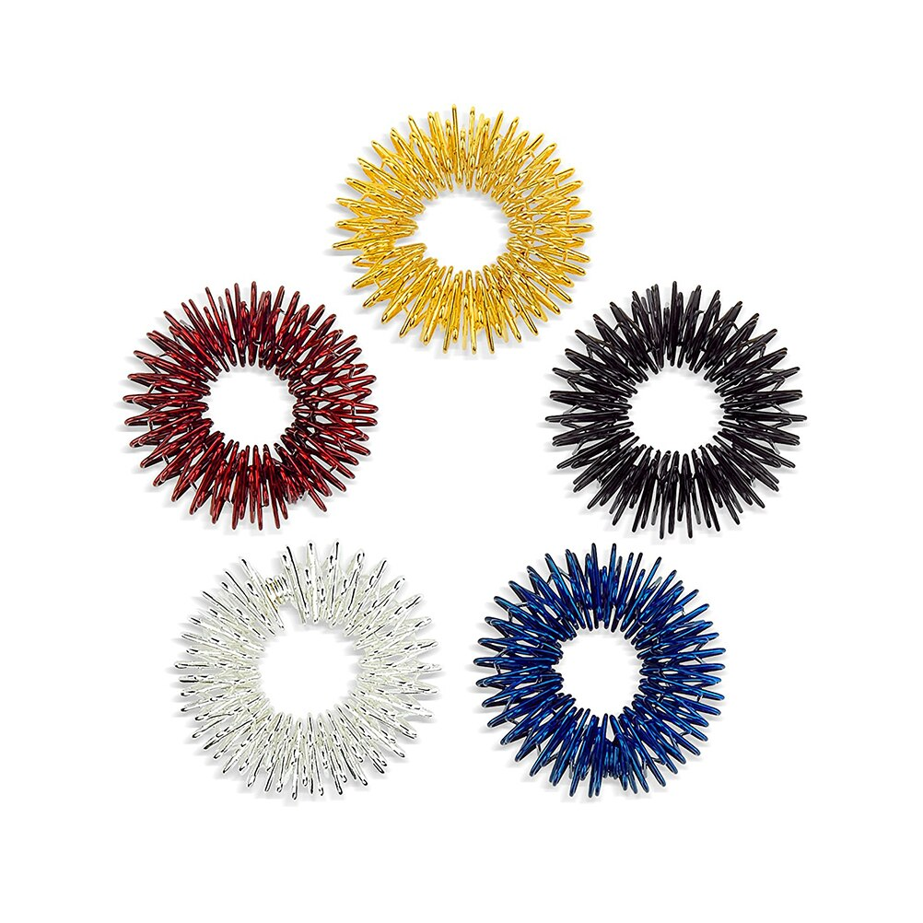
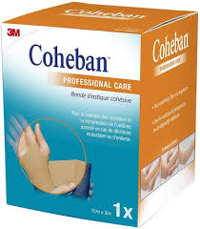
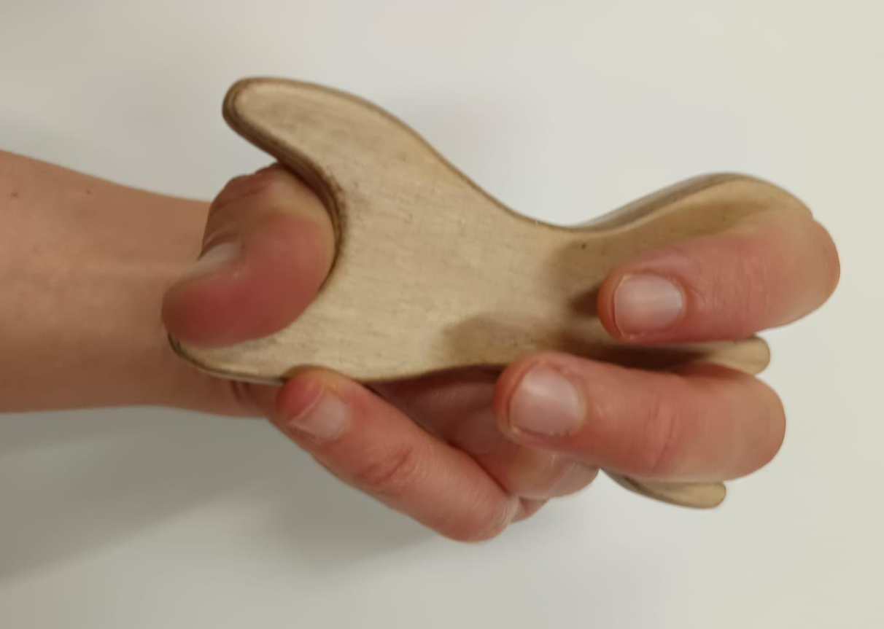
Adhérences
Favorisées par l’immobilisation, l’importance du traumatisme et de l’œdème, la complexité de la chirurgie, l’infection.
Traitement des adhérences installées
  Mobilisation active ciblée, dissociation ++
  Utilisation d’orthèses: tube IPP, blocage IPP, joug
Prévention
  MAP (favorise cicatrisation intrinsèque et limite cicatrisation extrinsèque)
  Lutte contre l’hématome et l’œdème: Coheban, drainage, bague acupression (++ infiltration des tissus)
  Gestion de la cicatrice
  Exercices spécifiques de glissement tendineux
Notes:
Hook fist (crochet): utilisation ++ FPD
Straight fiste: plus équilibré entre FP et FSD
Mob active ciblée: CF testing pour dissocier FSD et FPD

Slide 29
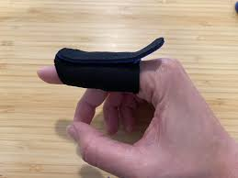
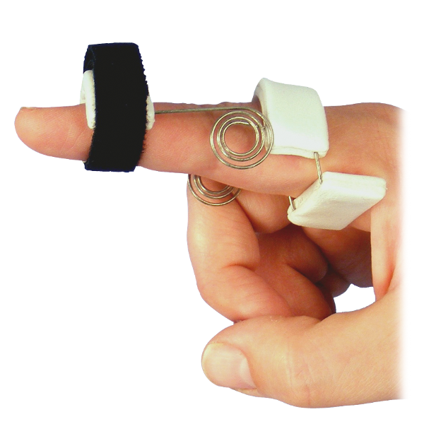
Raideur articulaire
Flessum IPP ++
Fréquence des séances
Échauffement des structures péri articulaires : Chaud, vibrations
Mob passive en protection tendon pdt période de Consolidation Puis posture au plateau canadien
Utilisation d’orthèse (Capener, ETDNO, tube nocturne, joug)
Notes:
La raideur résulte de l’immobilisation, oedeme, douleur, adhérences capsulo-ligamentaires, attitudes vicieuses
Elastic Tension Digital Neoprene Orthosis
(Orthèse digitale de tension élastique en néoprène)

Slide 30
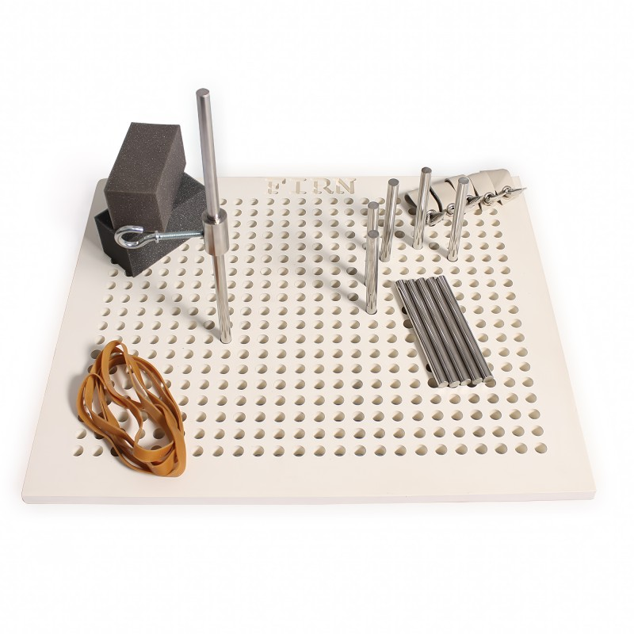
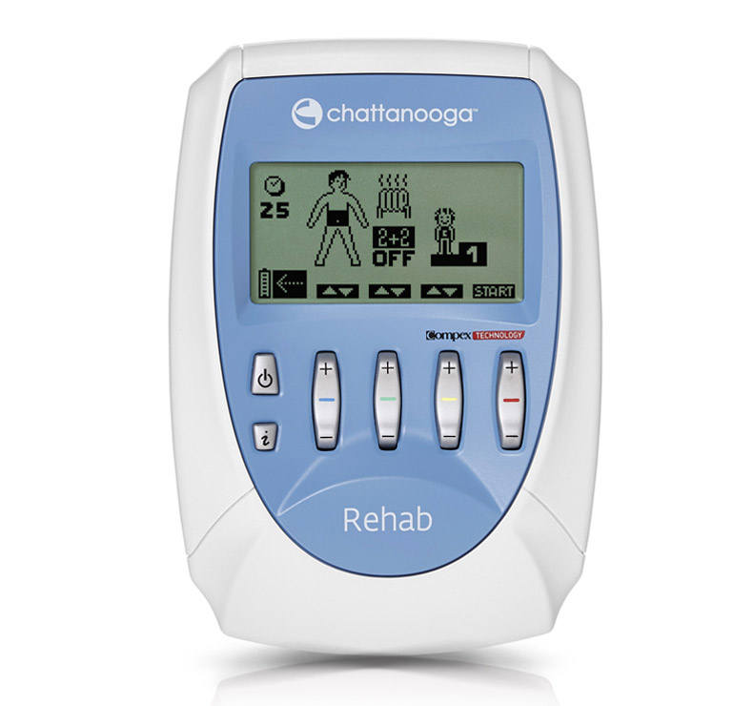
Perte de force
Poulies ouvertes (bowstringing)
Renforcement au stimulateur électrique + ou – plateau canadien post cicatrisation
Notes:
Montage bipolaire classique
📍 Électrode proximale
Face antérieure de l'avant-bras.
Environ 2 à 4 cm sous le pli du coude.
Sur la masse musculaire des fléchisseurs.
📍 Électrode distale
Face antérieure de l'avant-bras.
Tiers moyen ou distal de l'avant-bras.
Alignée sur le trajet des fléchisseurs.
Après réparation d'un tendon fléchisseur
Prudence :
Avant 6 semaines : généralement pas de NMES visant une contraction forte des fléchisseurs réparés.
6–8 semaines : possible introduction progressive selon validation chirurgicale.
Après 8 semaines : utilisation plus fréquente dans le cadre du renforcement musculaire.
L'objectif est d'éviter une tension excessive sur la suture pendant la phase où la résistance intrinsèque du tendon reste faible.

Slide 31

Douleur
AND favorisée par l’immobilisation prolongée, la douleur mal contrôlée, la sévérité du traumatisme, l’anxiété du patient.
Physiothérapie
Miroir-thérapie
Adaptation séances: progressivité, non agressive, fréquence
Traitement médicamenteux associé
Notes:
Importance de la désensibilisation, contrôle de la douleur et de la réassurance du patient

Slide 32
Conclusion
Sujet bien documenté.
Consensus sur le travail actif précoce.
Protocole standard insuffisant si cas complexes.
Adaptation du rééducateur en cas de complication.
La rééducation dépendra ainsi de la qualité de la suture, du type de lésion, du nombre de structures atteintes, des complications associées et du comportement du patient.

Slide 33
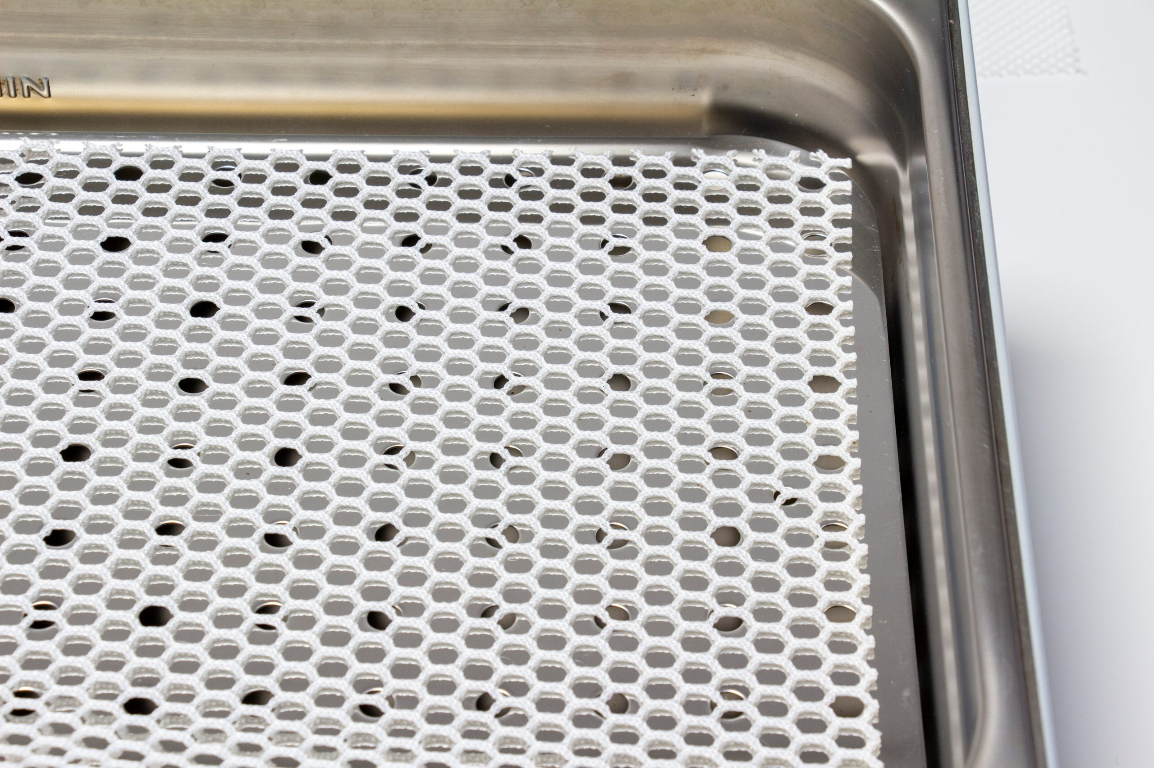
PRATIQUE

Slide 34
Annexes

Slide 35
La MAP en pratique
Limiter l’oedème
Massage/drainage/vacuo
Position de la main
Eviter la flexion excessive des MP
Orthèse
Réduire les adhérences précoces
Surélévation
Mobilisation
Optimiser le glissement différentiel
Travail fréquent à faible charge
Auto-rééducation ++
Dissociation FSD/FPD
WOF

Slide 36
LAG TIME
« Œdème et perte de résistance des extrémités du tendon réparé.
Période de fragilité»
Les données actuelles montrent que :
le « ramollissement » survient surtout en cas d’immobilisation
Autour de J15
Abandon progressif des protocoles trop restrictifs en faveur des protocoles actifs protégés
Mobilisation active: augmente la résistance du tendon et sa cicatrisation
Production de collagène
Lag time diminué
Nécessité d’un dosage précis des contraintes
Attention lors des PEC retardées
Tendon mobilisé précocement (même passivement) = Pas ce ramollissement du cal + double sa résistance à 3 semaines post-opératoires

Slide 37
Gelberman RH, Vande Berg JS, Lundborg GN, Akeson WH. The influence of protected passive mobilization on the healing of flexor tendons: a biochemical and microangiographic study. The Hand. 1981;13(2):120-128
Objectif : Étudier l'effet de la mobilisation précoce sur la cicatrisation des tendons fléchisseurs.
Résultats :
Augmentation de la vascularisation du tendon.
Augmentation de l'activité cellulaire.
Meilleure organisation du tissu cicatriciel.
Diminution des adhérences.
Conclusion :
La mobilisation protégée stimule biologiquement la cicatrisation tendineuse et améliore le glissement du tendon.
Message clé :
Le mouvement est un stimulus biologique de cicatrisation.

Slide 38
Peters et al. 2021 Rehabilitation following surgery for flexor tendon injuries of the hand, Cochrane library
Revue systématique de Niveau 1
Existence de multiples protocoles
Peters et al 2021 Revue systématique étude sur 1108 personnes
Les tendances modernes favorisent :
mobilisation passive précoce
place-and-hold
mobilisation active protégée
avec orthèse de protection.

Slide 39
Pang EQ, Tong RKY. Early active mobilization rehabilitation protocol after flexor tendon repair in zone II of the hand: a systematic review. Hand (N Y). 2016;11(3):251-259.
Objectif : Évaluer les résultats des protocoles de mobilisation active précoce après réparation des tendons fléchisseurs en zone II.
Résultats :
Meilleure récupération des amplitudes articulaires.
Amélioration du glissement tendineux.
Réduction des adhérences.
Faible taux de rupture lorsque la suture est suffisamment résistante.
Conclusion :
La mobilisation active précoce améliore les résultats fonctionnels après réparation des tendons fléchisseurs.
Message clé :
La mobilisation active précoce optimise la récupération fonctionnelle tout en limitant les adhérences.

Slide 40
Mortada H, Alhithlool AW, Kattan ME, et al.
Maximizing Hand Function Following Zone II Flexor Tendon Repair: A Systematic Review and Meta-analysis of Rehabilitation Strategies.
Journal of Hand and Microsurgery. 2024.
Méta analyse de 2024 sur 1414 patients
Points clés
28 études.
Analyse spécifique des zones II.
La mobilisation active précoce améliore davantage les amplitudes articulaires.
Pas de différence majeure sur les réinterventions ou la force de préhension.

Slide 41
La méta-analyse de Mortada et al. (2024) conclut que les protocoles actifs précoces permettent :
de meilleurs résultats fonctionnels,
de meilleures amplitudes articulaires,
sans augmentation majeure du risque de rupture lorsque la réparation chirurgicale est suffisamment solide.

Slide 42
Trumble TE, Vedder NB, Seiler JG III, et al.
Zone-II Flexor Tendon Repair: A Randomized Prospective Trial of Active Place-and-Hold Therapy Compared with Passive Motion Therapy.
Journal of Bone and Joint Surgery Am. 2010;92(6):1381–1389.
Points clés
Étude prospective randomisée.
Comparaison mobilisation active contrôlée vs mobilisation passive.
Meilleure mobilité digitale avec la mobilisation active.
Meilleurs résultats fonctionnels globaux.
Pas d’augmentation majeure du taux de rupture.

Slide 43
Le choix du protocole dépend de :
qualité de la suture
zone lésée
nombre de brins de suture
lésions associées
compliance du patient
expérience du thérapeute

Slide 44
Effet buckle and jerk
“Repaired Flexor Tendon Excursion with Half a Fist of True Active Movement Versus Full Fist Place and Hold in the Awake Patient” par Donald H. Lalonde et coll. (2019
Le demi-poing actif produit :
5 à 15 mm de glissement tendineux
Ce glissement est jugé suffisant pour :
maintenir la mobilité
prévenir les adhérences
stimuler la cicatrisation
Point important :
le glissement est fluide et continu.

Slide 45
Poing placé tenu: délétère pour le tendon
Effet buckle et Jerk: le tendon réparé ne glisse parfois pas normalement vers l'amont. Il se plisse ou se "boucle" (buckling) au niveau de la zone réparée. Lorsque le patient est ensuite invité à "tenir" activement cette position, le tendon se retend brutalement et effectue un mouvement brusque : le "jerk".
La technique du placé-tenu génère plus de tension !!
+69% au niveau du FDS que l’exercice de flexion active globale des doigts

Slide 46
Outcome of Surgical Repair and Rehabilitation of Flexor Tendon Injuries in Zone II of the Hand: Systematic Review and Meta-Analysis Heng Xu et al, 2023
Meta analyse
Ananlyse de 7 études, 569 doigts opérés
MAP vs protocole passif
Risque de rupture plus élévé avec la MAP MAIS amélioration de la TAM
Nécessité d’une suture 4 brins

Slide 47
Aoki M, Kubota H, Pruitt DL, Manske PR. Biomechanical and histologic characteristics of canine flexor tendon repair using early postoperative mobilization (1997)
Méthode
Modèle canin.
Comparaison entre :
  immobilisation ;
  mobilisation postopératoire précoce.
Évaluation biomécanique et histologique.
Résultats principaux
Les tendons mobilisés précocement présentent :
1. Meilleure organisation des fibres de collagène
Les fibres sont davantage alignées dans l'axe des contraintes mécaniques.
2. Moins d'adhérences
Le glissement tendineux est amélioré.
3. Meilleure résistance mécanique
La résistance à la traction augmente plus rapidement.
4. Cicatrisation plus physiologique
La mobilisation stimule le remodelage du tendon.
Conclusion
La mobilisation précoce favorise simultanément :
la qualité biologique de la cicatrisation ;
les propriétés mécaniques du tendon réparé.

Slide 48
« Treatment of unfavourable results of flexor tendon surgery: ruptured repairs, tethered repairs and pulley incompetence » par David Elliot et Thomas Giesen J Plast Surg indien
Reconstruction des poulies
Les auteurs recommandent :
• reconstruire les poulies lorsqu’elles sont insuffisantes ;
• utiliser préférentiellement des tissus tendineux locaux ;
• éviter autant que possible d’utiliser le rétinaculum des extenseurs afin de limiter les
adhérences dorsales.
Ils considèrent que la reconstruction des poulies est plus simple et plus fiable lorsqu’elle est
réalisée lors du premier temps d’une reconstruction tendineuse en deux étapes.

